Slide 1

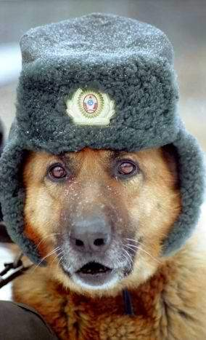
Животные на войне
Познавательное занятие

Slide 2
Война
есть одно из величайших кощунств
над человеком и природой.
А.С.Пушкин

Slide 3

История войн – это история уничтожения природы

Slide 4
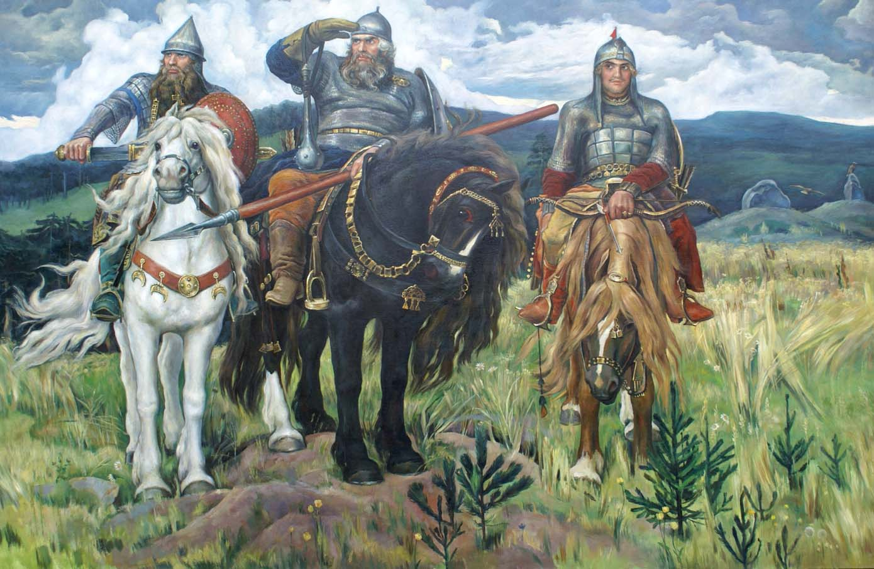

Slide 5
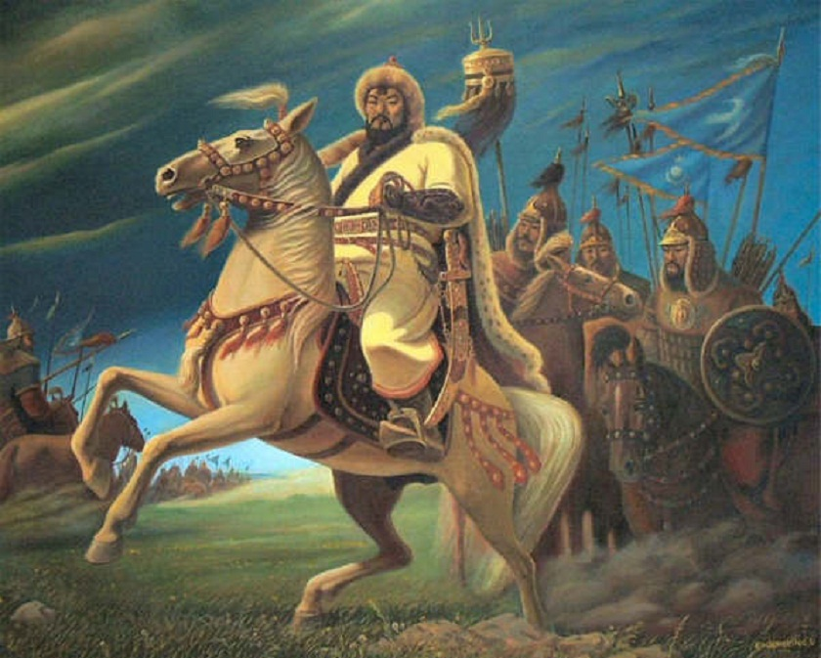

Slide 6
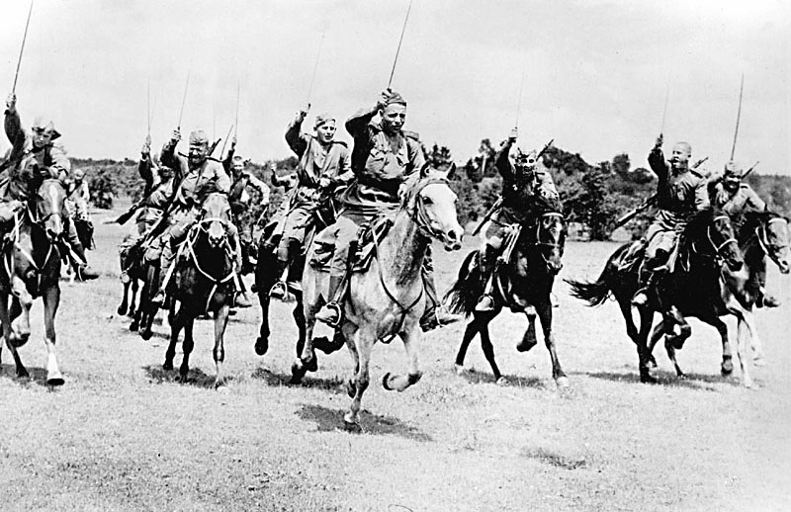

Slide 7
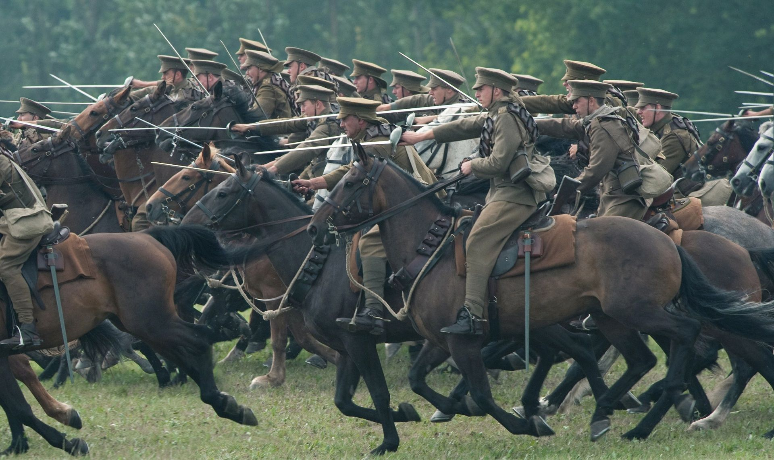

Slide 8
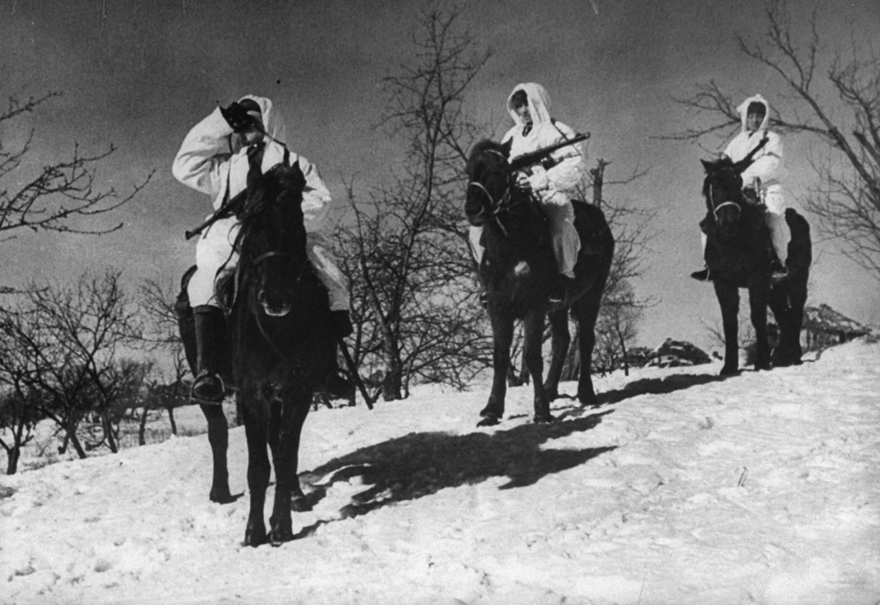

Slide 9
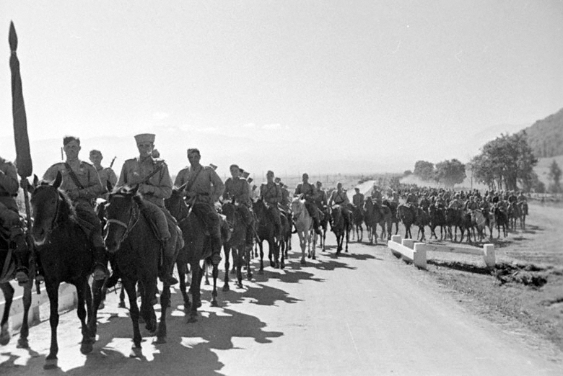

Slide 10
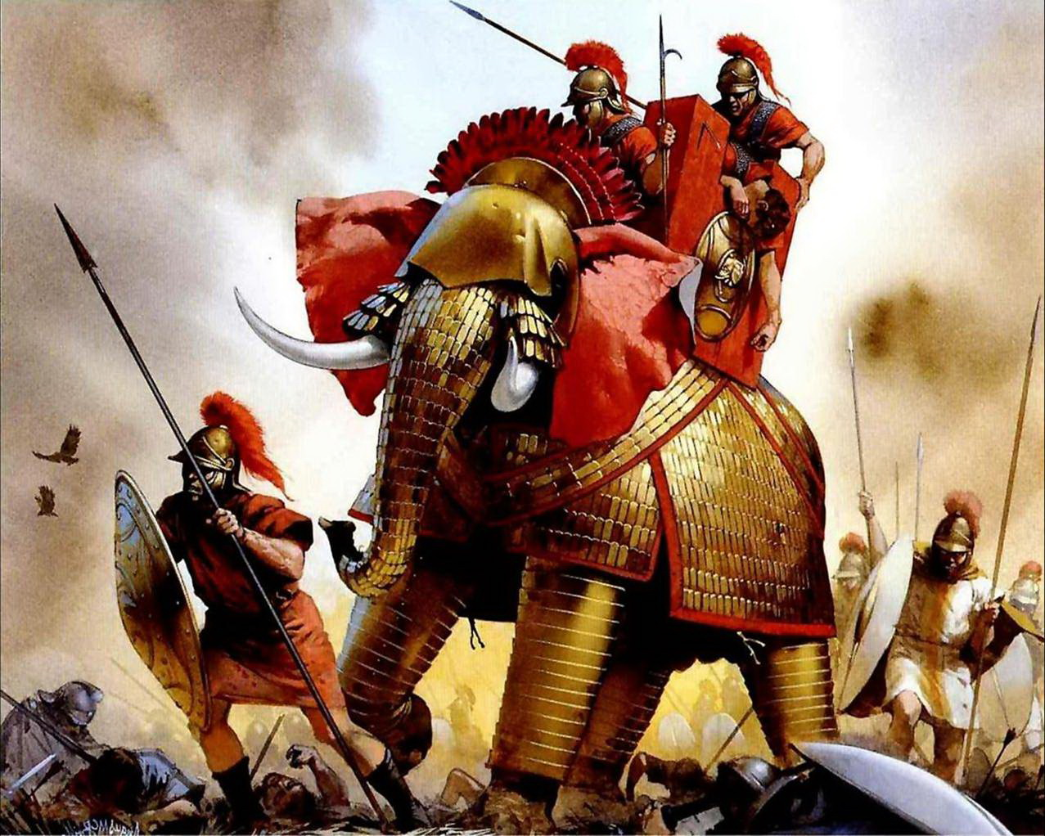

Slide 11
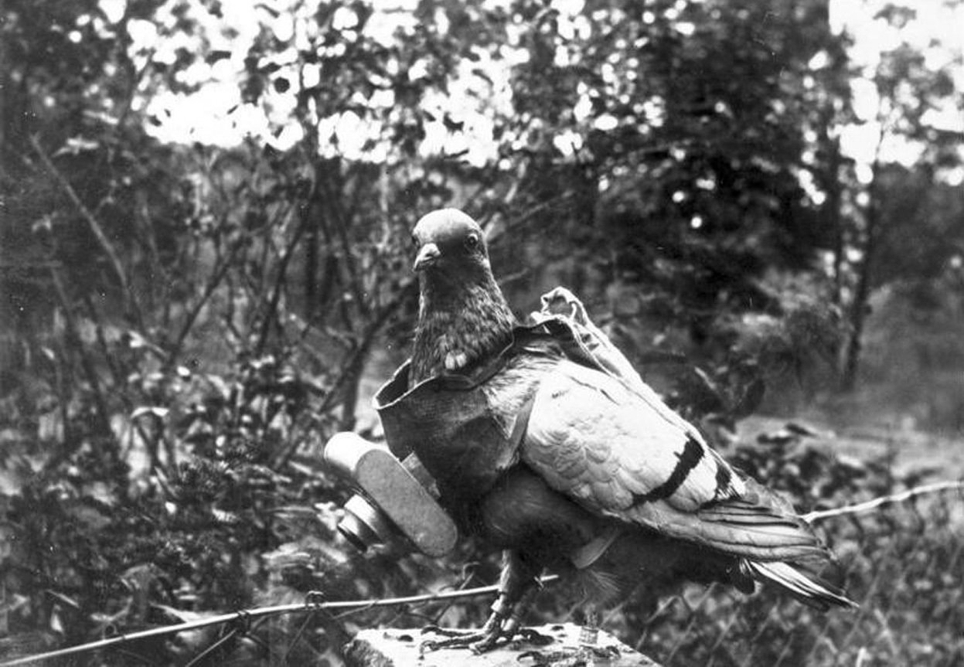

Slide 12
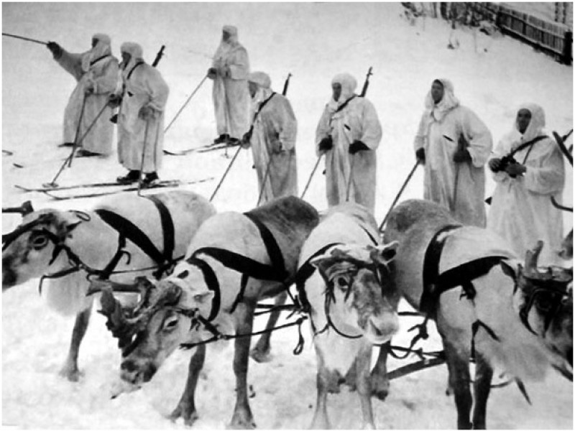

Slide 13
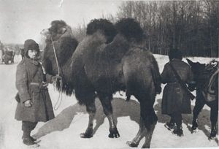

Slide 14
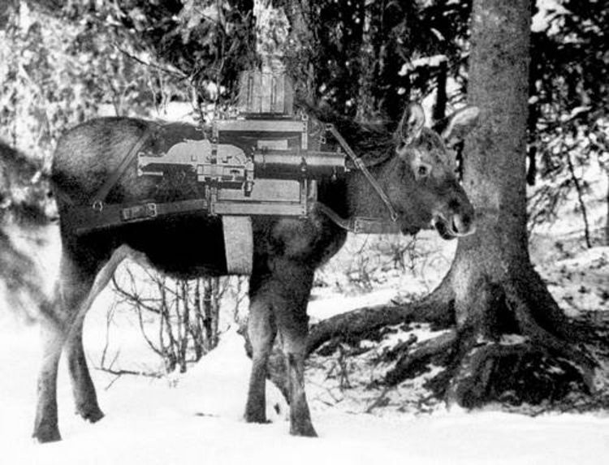

Slide 15
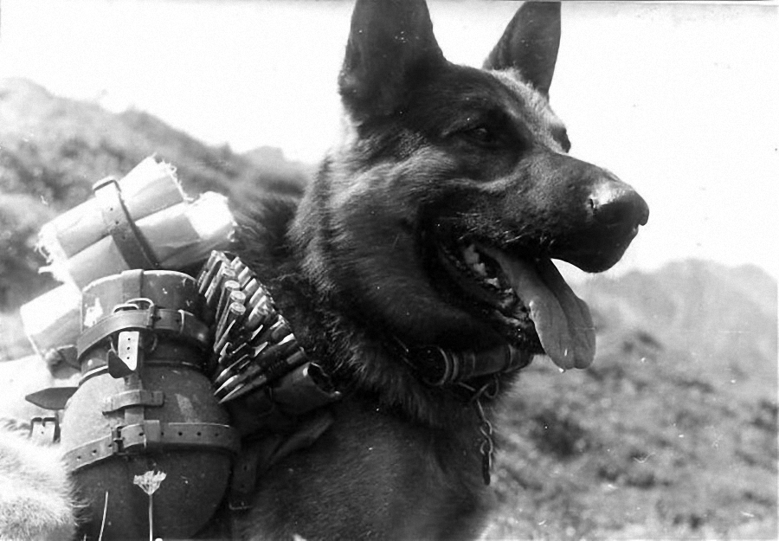
Невольные участники боевых действий

Slide 16
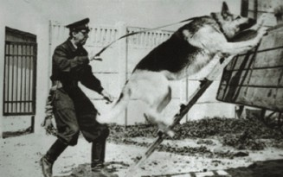
Первую и единственную в России Центральную школу военного собаководства «Красная звезда» создал ученый, генерал-майор Григорий Медведев. Уже к началу 1941 года эта школа готовила собак по 11 видам служб.

Slide 17
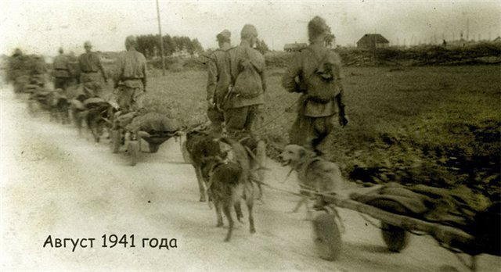
Ездовые собаки
Около 15 тысяч упряжек, зимой на нартах, летом на специальных тележках, под огнем и взрывами вывезли с поля боя около 700 тысяч тяжело раненых, подвезли к боевым частям 3500 тонн боеприпасов.

Slide 18
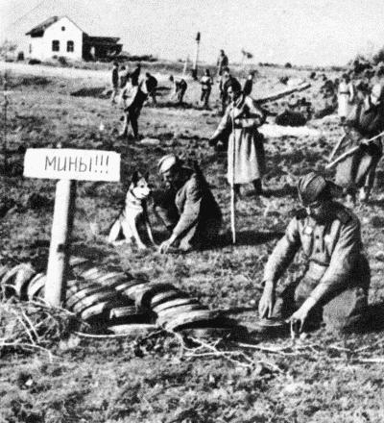
Собаки-миноискатели
Наши четвероногие миноискатели разминировали Белгород, Киев, Одессу, Новгород, Витебск, Полоцк, Варшаву, Прагу, Вену, Будапешт, Берлин.
Общая протяженность военных дорог, проверенных собаками, составила 15153 км.

Slide 19
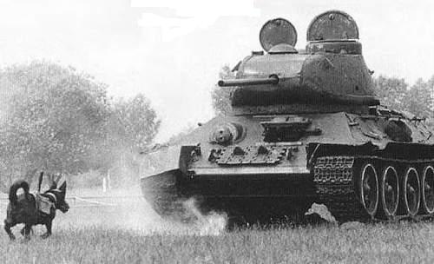
Собаки-истребители танков
Такие собаки шли на смерть, подорвав более 300 фашистских танков. Немцы боялись таких псов больше, чем противотанковых орудий.

Slide 20
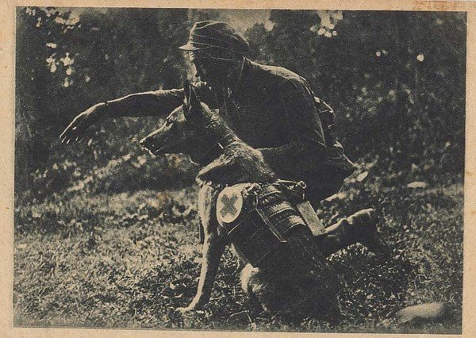
Санитарные собаки
Они находили тяжело раненых солдат в болотах, лесах, оврагах и приводили к ним санитаров, неся на своих спинах тюки с медикаментами и перевязочным материалом.

Slide 21
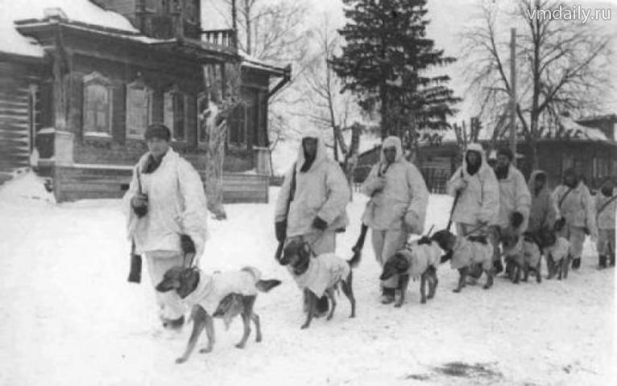
Собаки - разведчики
Сопровождали разведчиков в тыл врага для успешного прохода через его передовые позиции, обнаружения скрытых огневых точек, засад, секретов, оказания помощи при захвате «языка», работали быстро, четко и беззвучно.

Slide 22
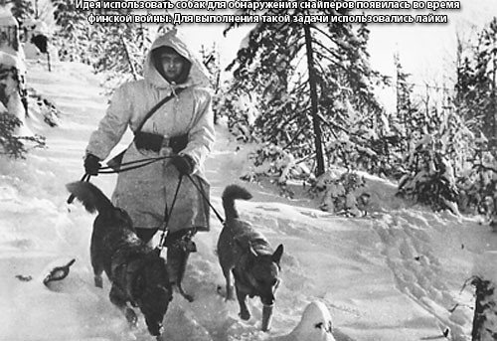
Сторожевые собаки
Работали в боевом охранении, в засадах для обнаружения врага ночью и в ненастную погоду. Эти четвероногие умницы только натяжением поводка и поворотом туловища указывали направление грозящей опасности.

Slide 23
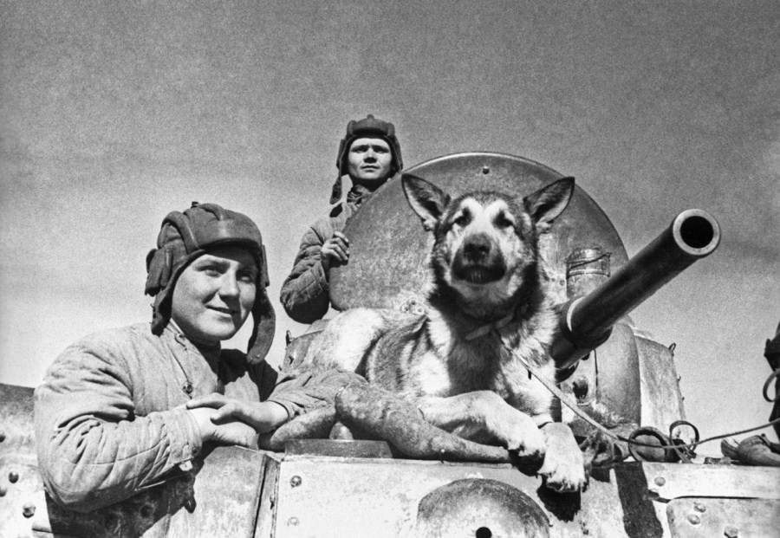

Slide 24
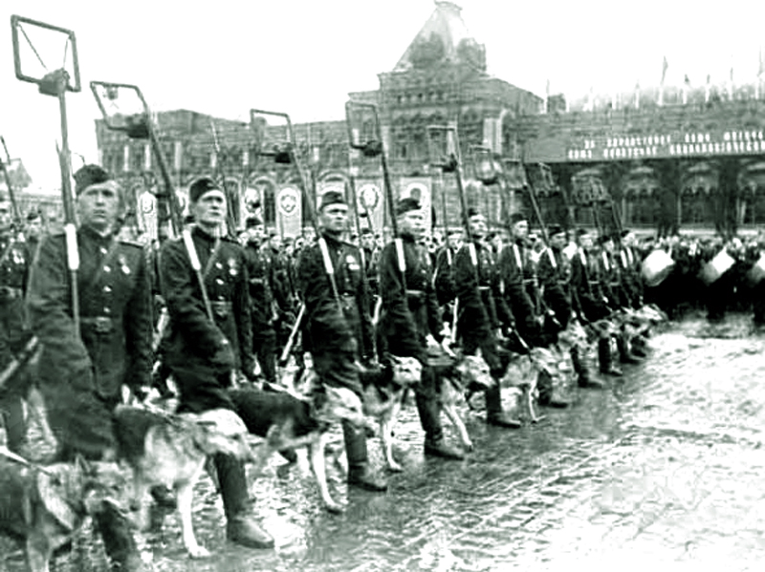
Участники
парада Победы 1945 года

Slide 25
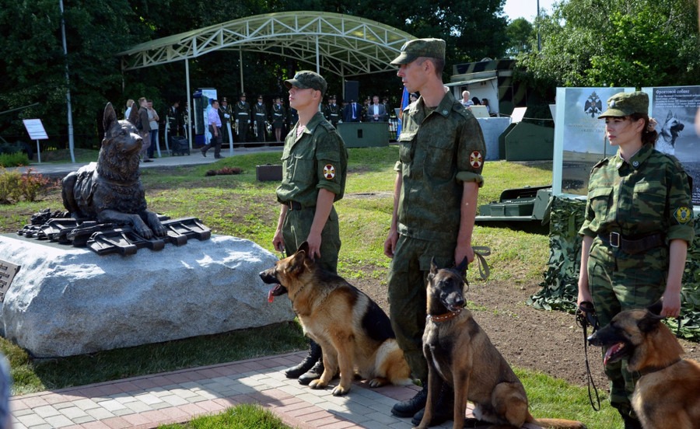
На Поклонной горе в Москве 21 июня 2013 года
был открыт памятник фронтовой собаке.

Slide 26
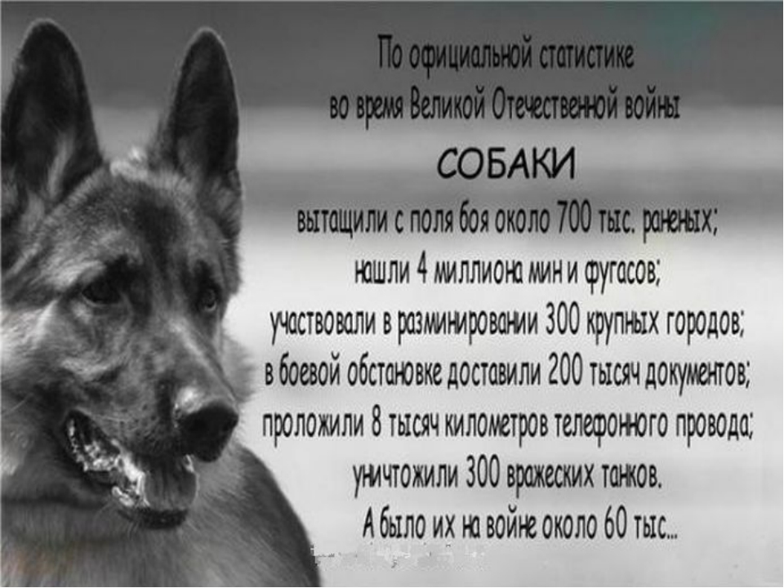

Slide 27
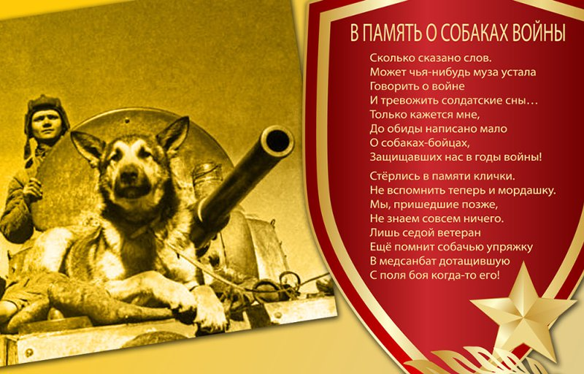

Slide 28
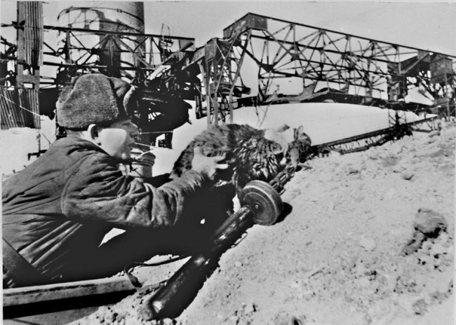
Кошки
Не меньше собак и лошадей пользы принесли во время войны и кошки. Фронтовики заводили в окопах и землянках самых обыкновенных, но, вполне «годных к нестроевой службе» кошек.

Slide 29
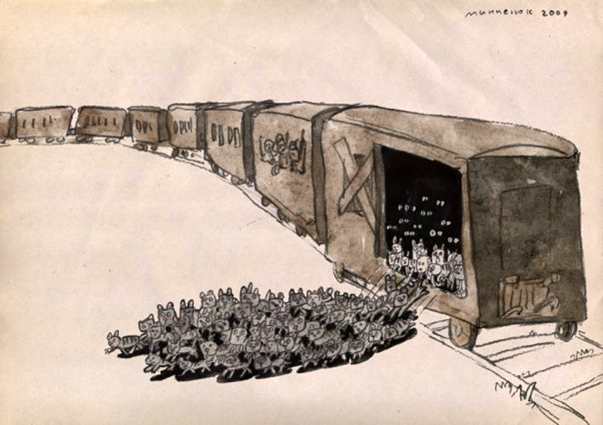
Весной 1943 г. было подписано постановление о выписке из Ярославской области 4 вагонов дымчатых кошек прямо в Ленинград. «Мяукающая дивизия» вступила в бой, очищая все подвалы, чердаки и свалки от крыс. Кошки победили.

Slide 30
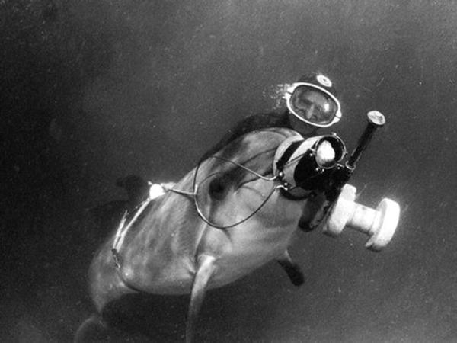
Дельфины-подводники

Slide 31
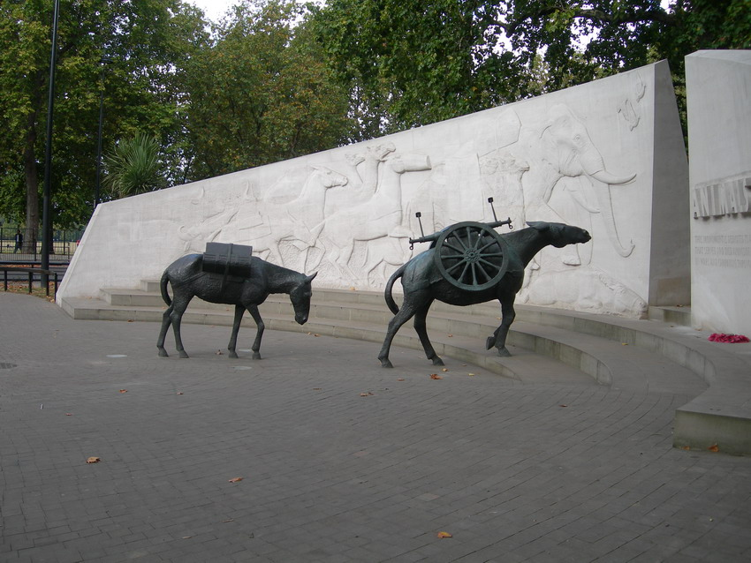

Slide 32
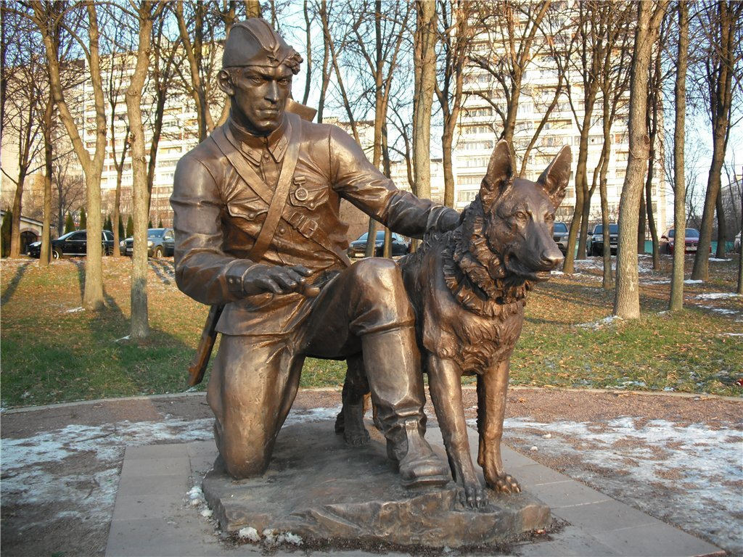

Slide 33
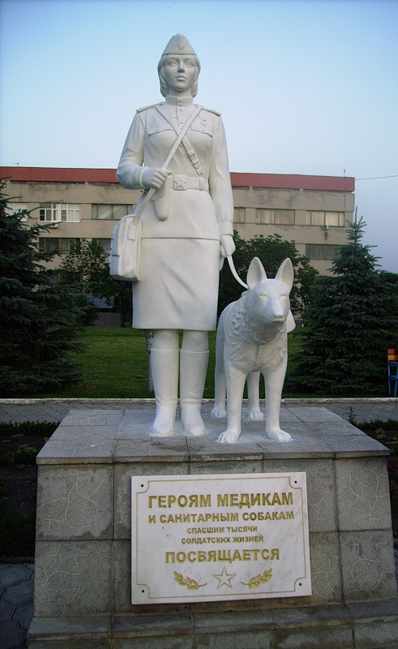

Slide 34
Перед теми,
кто защищал нашу землю,
мы в вечном долгу.
Они погибли ради жизни. Помните это
и не допускайте,
чтобы война погубила всё живое на Земле.

Slide 35
Спасибо за внимание!

